Slide 1


치매환자 무단외출 알림이
지능정보통신공학과 이범석 장민석 윤현희
Notes:
.

Slide 2
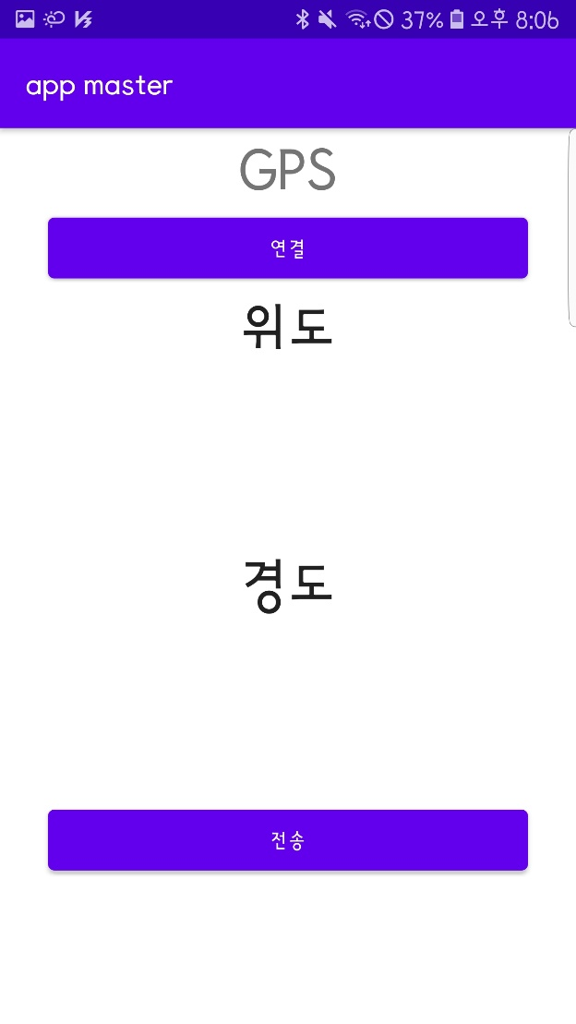
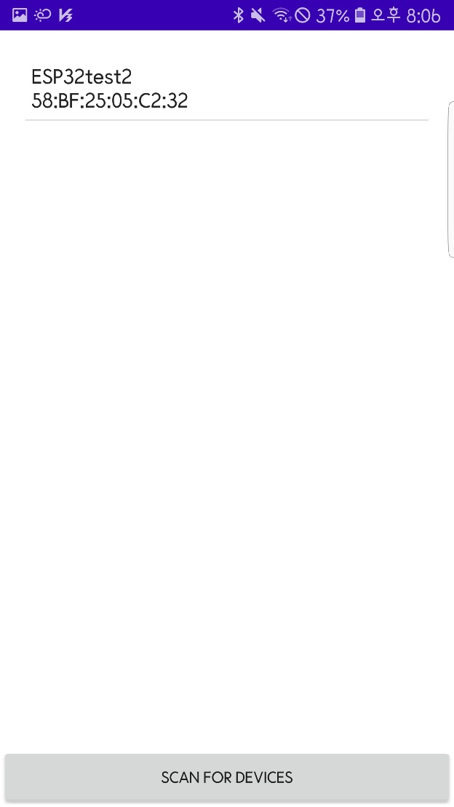
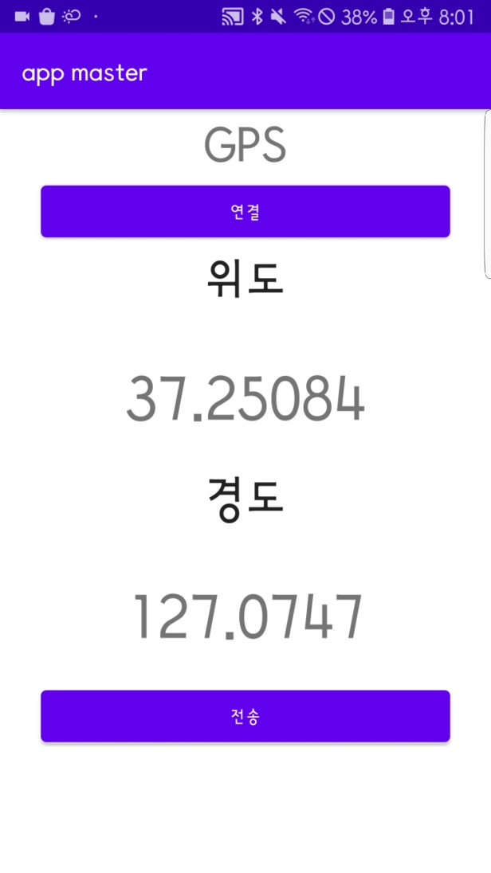
사용자 위치 어플
GPS 센서 값 수신 모니터

Slide 3
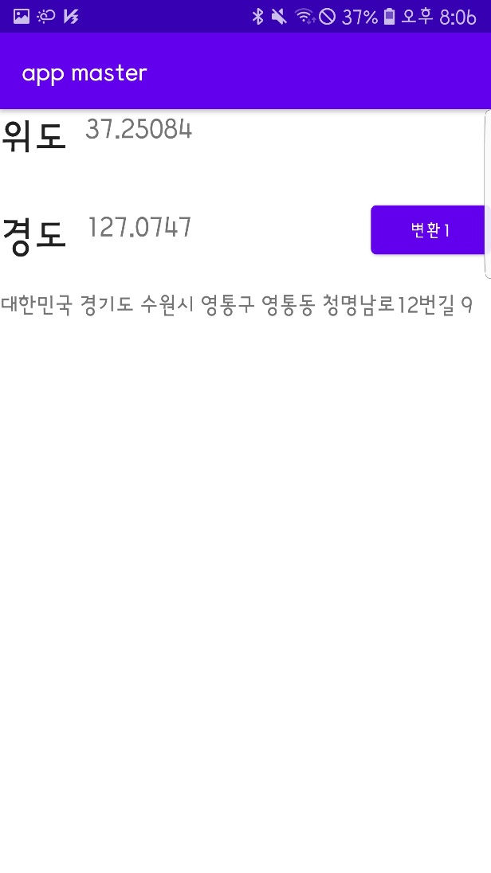
사용자 위치 어플 만들기
수신 받은 위도, 경도 값을 주소 변환 창으로 넘기기

Slide 4
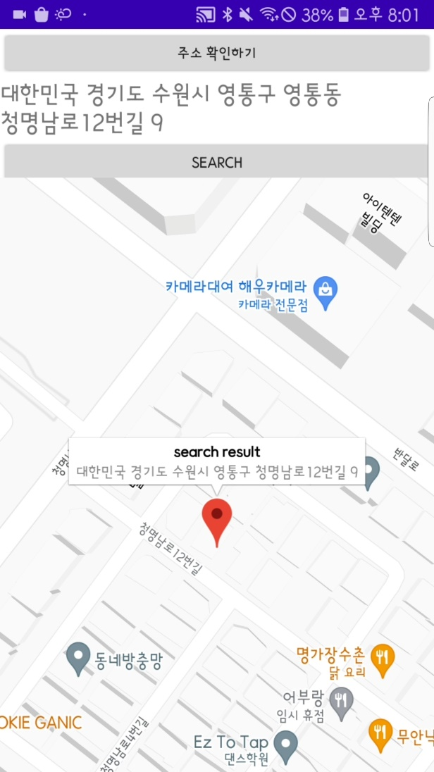
사용자 위치 어플
주소를 지도창으로 넘기기

Slide 5
